Slide 1


数字化转型规划书-蓝波斯菊
维格智数vikadata帮助组织实现全案数字化转型
带来更多的业务、更多的客户、更多的收入
×

Slide 2

目录
维格智数-公司简介
1
用数字工具推动人类进步，驱动数字化中国
蓝波斯菊-数字化转型初步调研
2
根据企业现状输出数字化转型方案
数字化转型规划方案
3
方案落地及详细执行计划
数字化核心认知
附
三角色、三价值、三支柱

Slide 3
维格智数-公司简介
1
用数据工具推动人类进步，驱动数字化中国

Slide 4


1.1 公司简介
「vikadata维格智数」是一家数字化转型咨询策划公司，提供数字化整体方案的设计和咨询、会员营销系统的研发、智能OA搭建、轻量级数据中台的实施，致力于驱动数字化中国。
创始阶段即获得IDG资本、天图资本天使轮投资，核心成员来自于平安、阿里巴巴、腾讯、字节跳动、金山、新浪、金蝶等顶级科技公司，成员曾服务过中国电信、中国移动、政事业单位、汤臣倍健、喜茶、汇美集团等大型企业和组织，有丰富的B端产品落地经验。
团队成员来自
创始阶段获顶级资本投资

Slide 5
1.2 业务-数字化转型规划
以发展战略和业务场景为导向，为企业提供数字化解决方案。
如何进行数字化转型？
由于商业模式的不同，不同企业的CIO可能会给出不同的答案。如何找到与企业自身契合的转型方案并落地实施，是企业数字化转型的的首要困扰。
维格智数提供数字化转型咨询及实施全案服务
我们以客户企业的发展战略和业务场景为目标导向， 从数字营销、数字管理、数字引擎三个维度为切入点，帮助中国企业低成本、敏捷地实现数字化转型。
灵活的服务合作模式
全案
规划
会员
体系
钉钉OA
数据
中台
一站式数字化转型方案
会员营销小程序
数字化智能办公
统一管理数据资产
适合从零开始数字化转型或者想要实现“弯道超车”的企业。维格智数从CRM、ERP、SCM…等不同领域的信息化产品，为您提供从驻点调研、方案规划、实施督导、落地效果反馈等一站式的服务。
帮助企业搭建私域流池，建立用户画像，沉淀用户数据，为业务决策建立数据基础，最终达到精准营销的目的。
我们通过搭建资产管理系统、巡店系统、项目管理系统、绩效考勤系统等各种业务流程管理系统，帮助企业管理实现全面数字化。
定制化搭建企业系统，全面实现管理、经营、决策、营销全方位的数字化转型升级，打造智慧企业。

Slide 6
1.3 核心竞争力
输出的是方案及实施督导，而不是单点系统
数字化一站式全案规划(Planning)
顾问驻点调研(Researching)
派遣专业团队与客户进行沟通，分析客户的核心诉求。深入了解客户企业的商业模式及业务流程。结合企业现状和述求，给出数字化转型规划方案。
根据规划，派出数字化实施顾问驻点客户企业内部，对不同部门的业务流程进行梳理优化。
在调研周期结束后，出具完整细致的建议报告书。
P
R
核心
竞争力
F
I
反馈与调整(Feedback)
实施与督导(Implementation)
项目落地后，我们将会持续跟进客户的反馈情况，进行方案的调整，让客户企业敏捷、可持续地进行数字化改革。
为了项目能按照规划正常地落地实施。维格智数的项目经理将会全程参与客户企业PMO，协助推进数字化落地。同时监督、引导第三方数字化产品服务商的产品落地与对接。

Slide 7




1.4 团队介绍
核心成员来自各大知名企业，具有丰富的数字化经验。
陈霈霖 Kelly
潘嘉文 Kelvin
张本富 Benson
袁国安 Ken
VIKA维格创始人。前喜茶CTO、金山软件架构师，北京师范大学金融系毕业，技术与业务思维兼备，从0到1帮助喜茶实现数字化转型，10个月内积累1300万会员，线下业态改造专家。
VIKA维格数字营销负责人。前喜茶GO产品架构师，曾为美资科技公司Protegrity数据软件工程师、擅长新媒体、裂变、会员等数字营销方案，曾服务客户包括中国移动、电信、美的、 腾讯大粤网等知名组织和企业。
VIKA维格项目管理负责人（PMO）。前汤臣倍健电商事业部技术总监、联合信息项目总监、喜茶互联网事业部PMO。
VIKA维格数字管理负责人。前青莲科技钉钉事业部总监，知名管理信息化咨询顾问, 曾服务客户包括汇美集团（茵蔓母公司）、奥马电器（深圳上市）、速品（千人规模连锁服装企业）、喜茶（新茶饮企业）、联盛（营收数亿）等知名企业。

Slide 8


1.5 服务案例（节选）
帮助多家企业实现数字化转型

Slide 9
蓝波斯菊-数字化转型初步调研
2
根据企业现状输出数字化转型方案

Slide 10
2.1 企业现状
数字化转型初步调研
根据初步的沟通探讨，我们分析总结得出现阶段的一些需解决的问题：
维度 | 现状
（前端）营销 | 1. 会员体系松散。 没有单独上线CRM，使用的是二维火自带的会员管理，但存在数据报表不准确，用户画像单一的问题。构建自家的CRM，可以围绕会员建立定向化的用户画像并且进行营销活动。 2. 会员营销难以开展。 二维火收银系统的会员营销功能比较基础，不足以应对企业的日常营销活动。
（后端）管理 | 1. 数据孤岛导致的统计困难。 POS系统、ERP系统、CRM系统、OA系统往往由不同的技术服务商提供，形成了一个又一个的数据孤岛，给企业各部门进行业务数据统计带来了大量机械且重复的工作量。 2. OA信息化程度不高。 每一家企业的“基因”都不同，内部业务流程也存在差异。标准化的OA产品能解决起步阶段的业务需求，但随着业务的发展，企业规模也在增长，这对OA产品也提出新的要求。

Slide 11

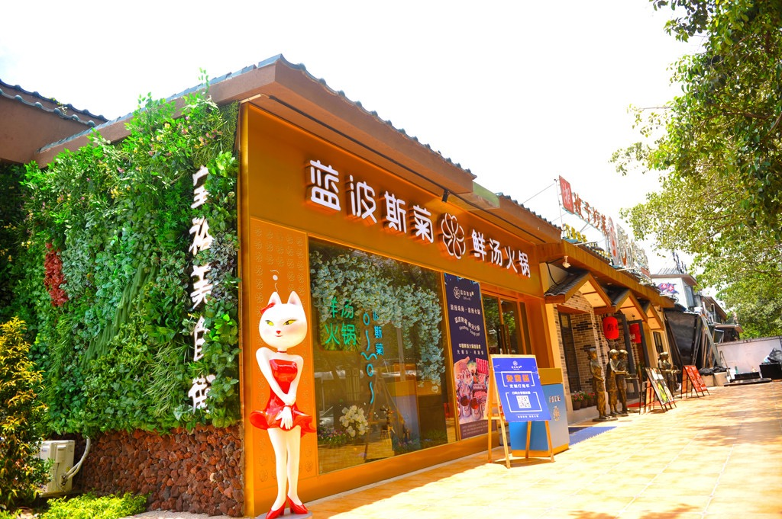


根据蓝波斯菊目前发展阶段，我们建议从下面几个部分入手，分阶段进行数字化转型：
会员系统（数字营销）
钉钉OA（数字管理）
商业智能（大数据分析）

Slide 12
数字化转型规划方案
3
方案落地及实施计划

Slide 13
建设会员体系
数字化转型规划方案
3.1
数字化营销是建立在数据基础之上。会员体系越完善，不同维度的用户数据就越丰富。用户画像数据，将为拉新、促活、复购、裂变等一系列营销活动提供决策依据

Slide 14
3.1 建设会员体系
会员体系，约8~18万
系统 | 功能点 | 说明
会员系统 | 会员管理 | 会员存储、查询，自动同步二维火会员信息，整合多品牌会员。真正留住会员信息，不因更换周边系统而丢失。并且会员可贯穿多个旗下品牌门店。
 | 会员标签 | 支持给会员进行分类并打上「标签」 用于发券活动中进行人群圈选 也便于对客户进行分类管理，分人群营销。
 | 线上领券 | 通过公众号模板消息、公众号推文、小程序进行线上领券
 | 二维火收银互通 | 支持后台发券同步二维火会员账户 支持把二维火会员信息同步到会员系统
 | 会员等级 | 通过对会员消费行为进行累计经验，比如说叫「蓝值」（可定义），设定不同的数值对应的等级名称，等级名称可自定义。
 | 会员权益 | 设定不同等级会员权益条款，并在小程序端进行展示。
 | 营销活动 | 创建营销活动，设定活动标题文案和活动链接（可链接到公众号文章） 设定活动时间，参与的目标人群、商品、优惠。
 | 生日关怀 | 会员生日信息收集，生日自动发券。
 | 特殊节日 | 支持设定特殊节日优惠（通过发券或领券或多倍积分），如每周五，如每月18日定位会员日，如「品牌创世日」等。
 | 消费积分 | 支持设定常规消费积分，支持特殊日期/周期设定多倍积分，如会员月。
 | 微信卡券 | 对接微信卡券系统 点击微信卡券可进入会员小程序或二维火点单
 | 「小程序」 | （1）会员信息。包括等级、积分、昵称等展示。 （2）积分换券。会员消费积累的积分，在小程序中进行优惠券兑换。 并且优惠券实时同步到二维火。 （3）消费记录。展示会员消费记录。 （4）门店列表。在小程序端展示旗下品牌店的地址、门面信息，并支持地图导航到店。

Slide 15
企业管理数字化
数字化转型规划方案
3.2
组织架构在线化，考勤审批移动化，人事智能化，全方位提高企业的日常工作效率。数字化管理沉淀起来的企业数据，可供企业分析，然后调整，打造管理的闭环。

Slide 16
3.2.1 钉钉OA
数字化管理，约1.3~10.5万
系统 | 应用 | 意义
钉钉OA | 组织架构电子化 | 组织架构在线化，能让员工互相了解企业内部职位、通讯方式、管理层级。
 | 企业同步盘 | 企业内部文件管理制度，确保权限分管与数据安全。
 | 日常事务审批 | 包括加班、请假、汇报、出差、物品领用、招聘等日常审批。
 | 企业钱包 | 飞机、火车、酒店、打车、外卖、礼品、员工福利等差旅和商务场景电子化，员工报销更简单，企业轻松管理员工差旅。
 | 合同审批 | 包括电子合同签章，法务审核等严谨性合同管理场景。
 | 智能人事 | 排班、员工管理、薪酬管理、入转调离等所有的人事事务电子化。
 | 电子入职 | 扫二维码就可以办理所有的入职流程，并且可以进行初步培训考试、考核制度。
 | 其它纸质化场景 | 更多纸质化管理的场景，都可以进行无纸化办公......

Slide 17
3.2.2 巡店管理
系统 | 应用 | 意义
巡店管理 | 检查表格管理 | 后台对门店标准化管理表格进行管理。
 | 巡店检查 | 督导到店签到检查，上传图片视频等。
 | 门店整改 | 门店对问题进行整改上传。
 | 在线考试 | 扫码在线考试，自动评分。
 | 调查问卷 | 扫码问卷。
 | 奖赔罚单 | 检查中可关联罚单，对应门店责任人。
 | 统计分析 | 门店排名，问题分析，整改分析等。
 | 通知 / 门店共享 | 门店通知，督导通知；好事例分享；文件共享。
 | 视频巡店 | 手机查看门店摄像头远程视频巡店。
 | 审批流程 | 开店流程 门店申请等等。
 | 绩效管理 | 督导任务管理，绩效分析。

Slide 18
3.2.3 巡店管理
系统 | 应用 | 意义
培训管理 | 职位管理 | 对企业内晋升职位路线的管理，每个职位指定考试考核标准。
 | 员工信息 | 门店员工管理，可对接钉钉，支持excel导入。
 | 培训资料 | 不同职位关联培训资料的管理，包括PDF，PPT，视频等。
 | 考试考核 | 在线考试自动评分，上级现场考核打分。
 | 统计分析 | 对学习进度，登录时长，考试结果等统计。
业务流程管理 | 开店流程管理 | 商圈管理、系统自动分析。
 | 移店/撤店流程管理 | 根据营业额，系统自动预警。
 | 施工进度管理 | 门店工程进度等。

Slide 19
大数据的应用
数字化转型规划方案
3.3
建立全渠道数据池，一站式监控经营指标。快速接入企业本地和云端的内外部、线上线下数据，轻松搭建一站式大数据自助分析平台。

Slide 20
3.3 大数据的应用
数字化管理
系统 | 应用 | 意义 | 价格
观远BI | 全渠道数据池 | 快速接入企业内外，线上线下的数据源。 | 实施：5万 服务：1.5万/年 100G 基础版(单帐号) 5000元/帐号/年
 | Smart ETL | 无需数据分析技术基础，让普通业务人员也能完成数据清洗与整理。
 | 数据可视化分析 | 拖拽式操作，自助化分析，极大降低分析难度；赋能分析思维，让普通业务人员专注业务本 身。

Slide 21
合作流程
01 规划
02 调研&设计
03 实施
确定本「规划方案」可行。
开始签订「框架合同」，根据工作量进行伸缩。
进入下一阶段驻点调研。
派驻核心成员，驻点企业。
深度参与业务部门的日常，并作出咨询服务。
根据调研结果，出具详细的《数字化转型建议书》。
根据《数字化转型建议书》制定「实施计划」，然后落地实施。
实施过程中，双方根据情况持续调整「实施计划」。
持续教育咨询，落地培训。
交付和反馈调整。

Slide 22
数字化核心认知
附录
三角色、三价值、三支柱

Slide 23
附：数字化核心认知 - 三角色
数字化负责的不止是CIO
在数字化过程中，他们的分工：
谁该为数字化负责
CEO
数字化转型是一把手工程，数字化工具，是对每一个部门的工作习惯的变革，IT建立了工具，但由于组织权力制约，无法在业务部门进行很好的实施，这是CEO的责任；
CEO
负有最高责任决定数字化成效。
HRD
数字化转型既然是对不同工作岗位的工作习惯变革，自然也对所负责工作岗位的人的能力有变革的要求，是对组织能力的挑战，人力资源应对数字化转型中员工的提升负有重要责任；
三角色
HRD
PMO
PMO
需要引起数字化重视，数字化转型是一种团队变革。
数字化系统的本质是项目PM需条理化地推进节奏。
通常就是IT人员，他们需要有强悍的项目管理能力，有条斯里地确保IT工具的落地。数字化转型它不像市场买菜，想买就买，它是一个循序渐进的过程，这需要项目管理理论和实践进行配合；

Slide 24
附：数字化核心认知 - 三价值
数字化负责的不止是CIO
商业组织数字化，离不开商业的本质
数字化的价值所在
资产
通过数字化创新，我们落地具体的数字化技术，转化原有的业务体系，打造数字资产。
数字化创新
打造企业数字化资产
降低成本
通过智能化运营，用好手中的“数字化武器”，更好地管理原来的工作，有效地降低成本。
三价值
增值化业务
智能化运营
提高效率
放大主营业务，同时延伸增量业务能。
通过数字化系统，改善运营和管理模式。
更高的工作效率，通过增值化业务，利用互联网的规模化效应，去无限级去扩大业务范围，赚更多的钱。

Slide 25
附：数字化核心认知 - 三支柱
数字化负责的不止是CIO
发展的不同阶段，侧重点会不同：
企业数字化转型的三大领域
我们通过洞悉自身的组织需要，选择发力的领域，再配合具体的工具，再该领域下进行变革。
比如，随着门店的规模发展，多门店管理存在压力，这时候就需要落地数字管理类系统（如OA、ERP等等）；
比如，随着品牌声量的放大和消费者规模的增长，这时候就需要落地数字营销类（如社群工具、会员系统等等）。
数字管理
数字营销
供应链、人资、行政......
拉新、留存、会员......
三支柱
数字引擎
落地具体数据中台

Slide 26
附：组织架构创新
通过建立项目管理委员会（PMO）、管理信息化委员会（MIO），保证数字化转型有效落地
用于整合各部门资源，统一协调项目的推进。比如，会员系统的落地，就牵扯到IT、市场、财务、营运等等多个部门的事情，单纯依靠IT去推进是异常艰辛，因为各部门听命的是老板，而非IT或某部门，某部门的意见容易被忽略。
该虚拟组织建议CEO直接挂帅，并委派一名项目助理进行日常执行管理，定期进行会议统筹。
PMO
用于确保系统的正确落地使用。比如，ERP或会员系统项目落地后，业务方经常嫌弃或不使用，然后把责任归咎于IT系统不行。很多时候是员工处在舒适圈，不愿意去学习新的数字化系统导致的。管理信息化委员，将各个系统进行具体的「量化」，如ERP的收货率达到99%、OA的使用率达到90%等等。该虚拟组织建议CEO直接挂帅，并委派一名项目助理进行日常梳理，制定好KPI，定期进行会议回顾。
MIO

Slide 27
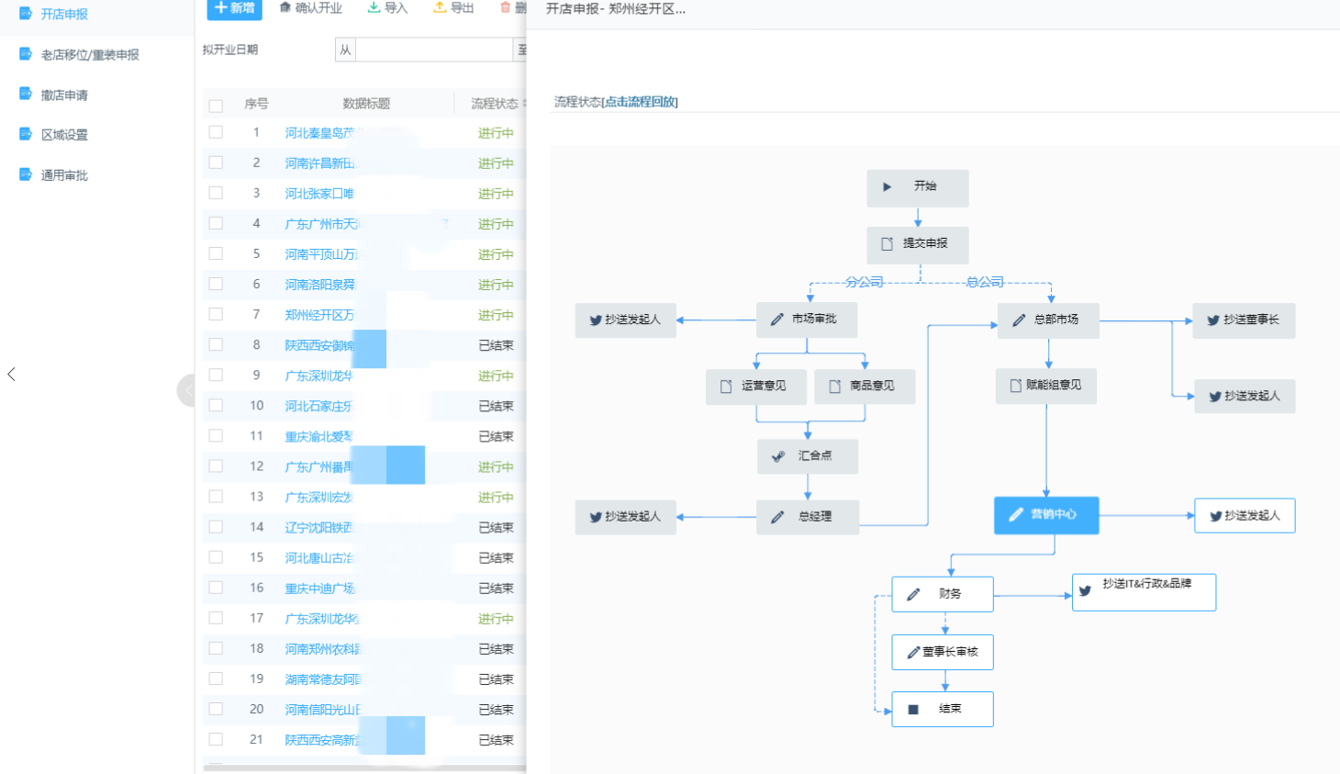
数字管理信息化案例
开店流程系统

Slide 28
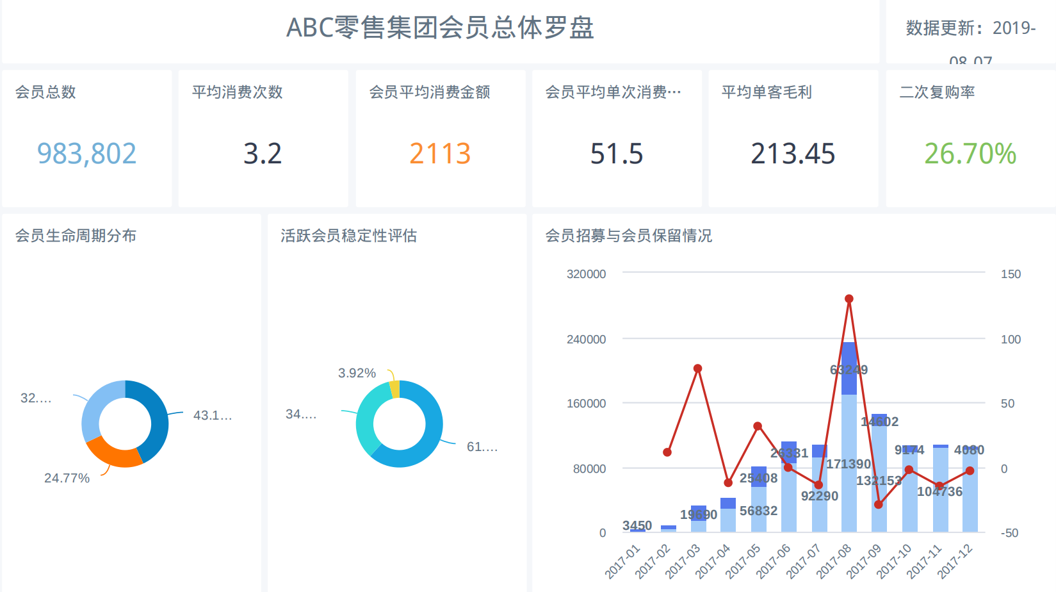
数字营销案例
会员全局概览

Slide 29
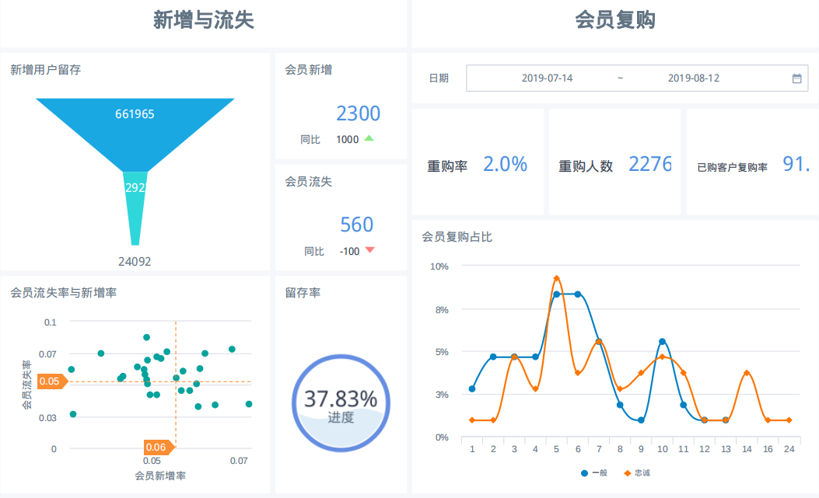
数字营销案例
会员招新与留存分析

Slide 30
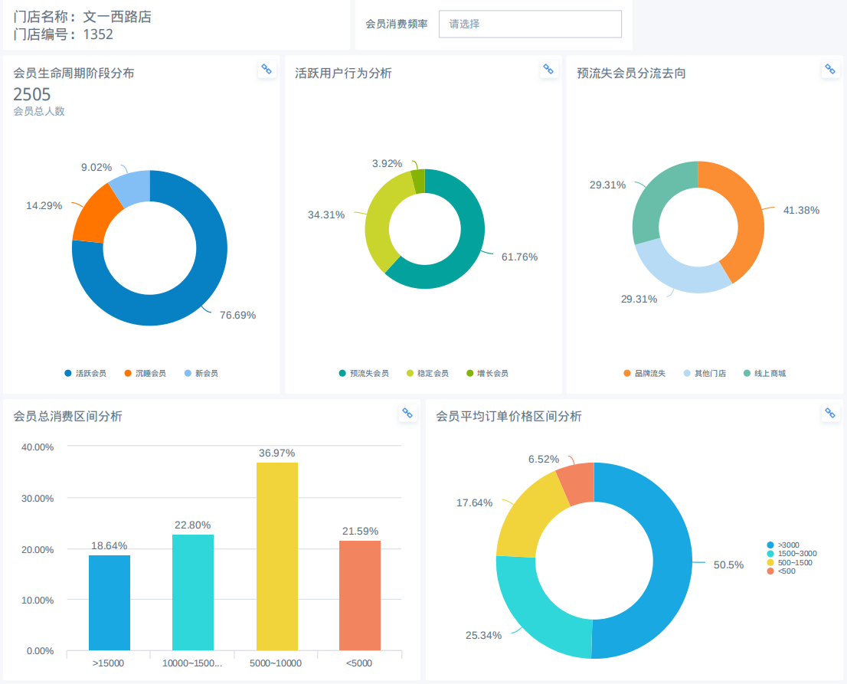
数字营销案例
用户分析

Slide 31
THANK YOU FOR WATCHING

